Slide 1
JBoss Emulator Tabajara
"Things should be made as simple as possible, but not any simpler."
— Albert Einstein
"Simplicity is the ultimate sophistication.“
— Leonardo da Vinci
E o seu desenvolvimento a partir do GDR
Alexandre Gandra Lages - TPI
Notes:
Cresceu como um cogumelos. Sorrateiramente, como quem não quer nada, grudados na estrutura básica do GDR.

Slide 2
Sobre o “Tabajara”
Jndie: Simple JNDI and EJB container emulator
É uma biblioteca, e não um programa.
Use o “Play” do seu IDE
Configuração ridícula de fácil
Notes:
Ou eu era feliz e não sabia

Slide 3
Ementa
J2EE
Arquitetura do Guia de Ruas
Processo de desenvolvimento
Seus problemas acabaram!
Tabajara in action
Seus problemas acabaram?

Slide 4
Seus problemas acabaram!
Chegou o novo, o revolucionário, o sensacional EJB!
Com ele você não vai precisar se preocupar com distribuição!
Nunca mais vai ter que escrever complicadas queries SQL!
Nem vai ter que passar conexão prá cá e prá lá, dar commit ou rollback!

Slide 5
Seus problemas acabaram?
Distribuição
  Preciso de distribuição ou escalabilidade?
  Preciso de EJB para escalabilidade?
Entity beans
  E depois é o SQL que é complicado?
Transações
  É sempre tão complicado assim?
And last but not least: deploy
Notes:
Distribuição é aquele negócio que te faz parar de trabalhar quando uma máquina que você nunca ouviu falar, e não consegue traçar nenhuma relação racional com o seu departamento, trava.
Sou um grande fã da abstração. Já usava as “entidades” a anos. O problema da solução proposta pela Sun é a sua complexidade exposta, que te faz perder o foco do que é essencial.
Ou seja: ejb é um negócio complicado. Existem muitos cursos excelentes por aí. Muito material bom. Mas muitos casos de desastrosos também.

Slide 6
Seus problemas acabaram?
As coisas são simples. Ou pelo menos deveriam ser.
Mas era só dar “play”...
Complexidade exposta
  Pontos de falha
  Lentidão
  Perda de foco
Justificar o salário

Slide 7

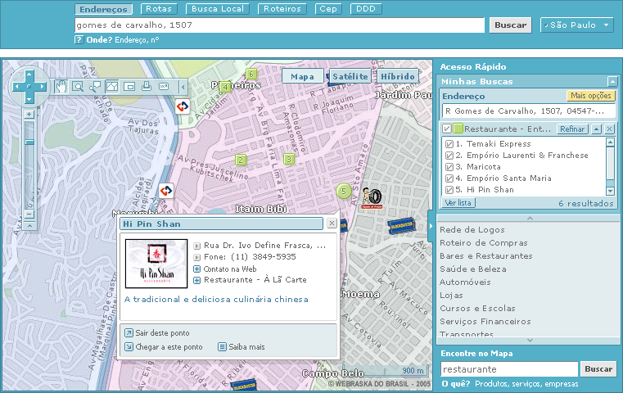
Arquitetura do Guia de Ruas

Slide 8
Arquitetura do Guia de Ruas
Flash, Struts & Session Beans
  Flash: aaargh!
  Web: struts
  Streetguide.ear: session beans
Exemplo: bairros
  Decorator
    Compõe um layer
    Invocado pelo SessionBean
  SQL, caching, geometria...
  Faz lookup de um DataSource
Notes:
Flash: na época dei uma olhada em outras alternativas, mas eram imaturas ou caras demais. Ou as duas coisas.

Slide 9
Arquitetura do Guia de Ruas
Flash: request HTTP
Action struts: parâmetros HTTP
SessionBean: layers
Um destes layers: bairros
Action Struts: XML
Flash: renderização
Notes:
Sem mistério

Slide 10
Processo de desenvolvimento
Build
  ant
  Streetguide.ear
  Guiamais.war
Testes unitários
  Session beans: trabalho pesado
  Estratégia
    Testar a engine (EJB + Web)
    Testar cada decorator
Notes:
Então vai ser bom se eu conseguir testar, de uma forma eficiente, cada decorator

Slide 11
Bairros: redução de polígonos
Problemas com os dados dos fornecedores
Desenho
  Fase 1: planilha
  Fase 2: flash
Unificação das bordas
Várias estratégias
  Distância
  Ângulo
Parâmetros distintos por zoom

Slide 12
Bairros: redução de polígonos: sem flash
DAO: consulta os dados da base
Redutor/decorator: POJO
Testes (muitos!)
  JUnit, sempre que possível
  Planilha: flash não estava pronto
J2EE: apenas lookup de um DataSource
Tabajara 0.1: jndi lookup

Slide 13
Bairros: redução de polígonos: com flash
Flash -> struts -> session bean
Redutor: Session Bean
De volta ao JBoss
Descoberta de muitos problemas
JBoss: voltou a ser improdutivo

Slide 14
Ou seja...
Cansado de esperar pelo deploy?
Não aguenta mais falar de deployment descriptors?
Sua máquina trabalha mais do que você?

Slide 15
Seus problemas acabaram!
Chegou o novo, o revolucionário, o sensacional JBoss Emulator Tabajara!
Com ele você pode matar aquele programa comedor de memória!
Não vai ter que dormir para ver se aquela alteração tosca funcionou ou não.
Vai poder se consentrar em algo produtivo!

Slide 16
Seus problemas acabaram!
Faz lookup de objetos JNDI: DataSources, tipos primitivos, beans e EJBs.
Interfaces local e remota
Suporta transações
Lookup em contexto adicional

Slide 17
Seus problemas acabaram!
Validação do EJB
Apenas um (ridicularmente simples) arquivo de configuração
Roda o Guia Mais inteiro
Usado em aplicações standalone
Ajuda a detectar conexões abertas
Estupidamente leve: jar de 33K
  Fora mais commons-digester, commons-beanutils e log4j.

Slide 18
Tabajara in action
Classpath
  Arquivo mock-jndi.xml
  Jars: jndie.jar, commons-digester, commons-beanutils, log4j e driver JDBC.
System property:
  -Djava.naming.factory.initial= com.devx.naming.MockContextFactory
Play!

Slide 19
mock-jndi.xml
Contém
  Data sources
  Tipos “primitivos”
  Beans
  EJBs
    resource-ref
  environment
  @default-environment
<mockl-jndi>...</mock-jndi>

Slide 20
mock-jndi.xml: data source
<data-source name="testDS">
<connection-url>..</connection-url>
<user-name>...</user-name>
<password>...</password>
</data-source>

Slide 21
mock-jndi.xml: tipos de dados primitivos
<data-source name="testDS">
<string name="greetings">Hello, world!</string>
<boolean name=“prod">false</ boolean>
</data-source>

Slide 22
mock-jndi.xml: beans
<bean name="testBean"
type="com.devx.naming.TestBean">
<property name="message">Hello, world!</property>
</bean>

Slide 23
mock-jndi.xml: EJBs
<session-bean name="testEJB"
local-name="localTestEJB"
home="com.devx.naming.TestHome"
local-home=
"com.devx.naming.LocalTestHome“
remote="com.devx.naming.Test“
local="com.devx.naming.LocalTest“
bean="com.devx.naming.TestBean" >
<string
name="greetings">Hello!</string>
<resource-ref name="jdbc/dataSource"
ref-name="testDS" />
</session-bean>

Slide 24
mock-jndi.xml
<environment name="mockEnvironment">
<resource-ref
name="jdbc/dataSource"
ref-name="testDS" />
</environment>

Slide 25
Programa
TestHome home = (TestHome)
ctx.lookup("testEJB");
Test test = home.create();
test.doSomething();
...
test.remove();

Slide 26
Seus problemas acabaram?
Não suporta entity beans
Transação: limitada a cada DataSource
Falta checar interfaces
Util para testar o negócio, não o ambiente.
Documentar, polir

Slide 27
Seus problemas acabaram?
Simplicidade
  Beleza, pureza, clareza
  Navalha de Ockham
  Requer muito pouca informação para ser exaustivamente explicada
  Complicar apenas o necessário
  KISS
Temos que complicar, para garantir os nossos empregos e justificar os nossos salários(?!)
Notes:
Provocação
Em todo o escalão: “Eu lidero uma equipe que trabalha com tecnologia de ponta!”

